Slide 1
Främja anställning av nyanlända i de gröna näringarna och naturvården

Slide 2
Uppdraget En effektiv väg till de gröna näringarna
Samarbete mellan SKS, AF, SLU
Visa på de möjligheter som finns
Föreslå förändringar i regelverk för förbättring
Sprida kunskapen i hela samhället och till andra branscher
Slutrapport 31 jan 2017

Slide 3
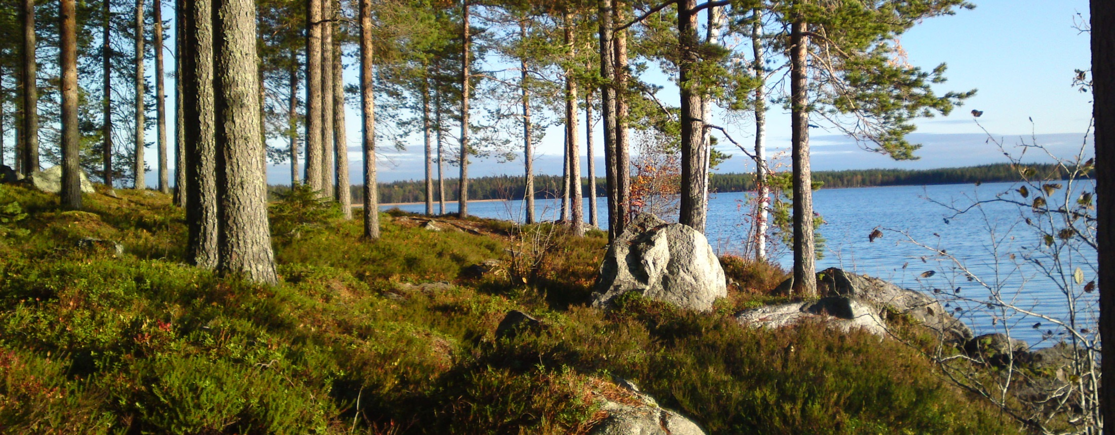
Andra uppdrag
Analys av arbetskraftsbehovet i de gröna näringarna – AF
Boende och praktikplatser - LRF

Slide 4
Kartläggning
Yrkesgrupper och arbetskraftsbehov
Vägen till egenförsörjning
Kunskapsläget–utbildningar- utbildningsbehovet
Validering av utbildning och yrken
Arbetsmarknadspolitiska projekt
Visa på ”best practice”
Beskriva hinder och möjligheter

Slide 5
Utveckling - Intresse
Skapa intresse och motivation för de gröna näringarna
hos de nyanlända
genom aktiviteter på anläggningsboenden

Slide 6
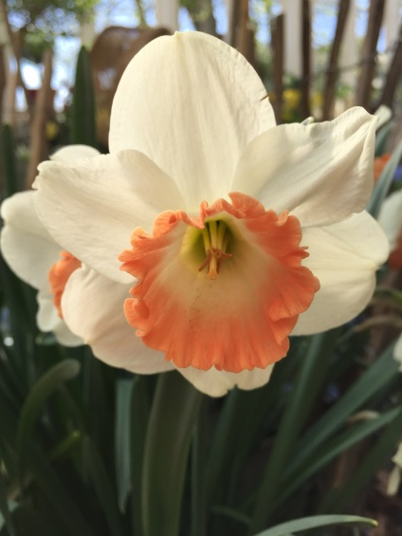
Utveckling - Utbildning
Skapa samverkan mellan
utbildningar
utbildning och praktik
utbildning och arbete
Skräddarsy utbildning för målgruppen
Utnyttja utbildningsanordnare effektivt
Utveckla snabbspår för de med yrkeskompetens

Slide 7
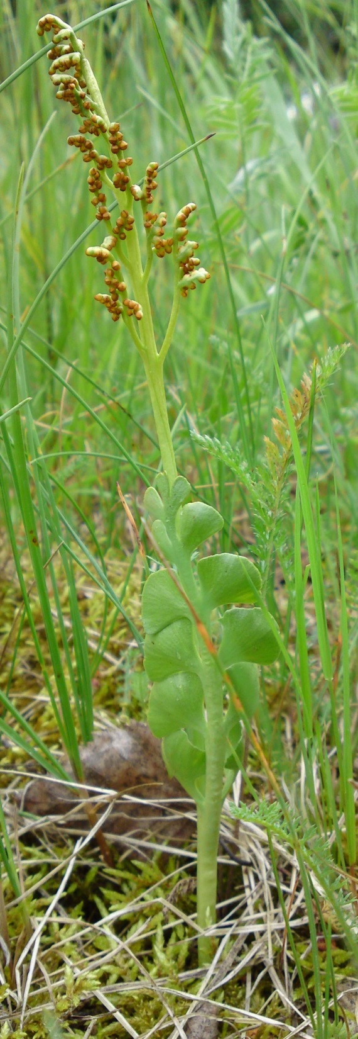
Utveckling - Praktik
Praktikplatser
Hur kan de säkerställas?
Hur hittar vi fler?
Hur effektiviserar vi samarbetet
mellan myndigheter/organisationer?

Slide 8
Utveckling – Fler arbetstillfällen
Offentliga anställningar – Hur kan myndigheter samverka för att skapa anställning?
Ökat arbetskraftsbehov – Var kan nya arbetstillfällen skapas?
Ta fram åtgärder för att stimulera anställning
Kan vi påverka arbetskraftsimporten?

Slide 9
Utveckling - Eget företagande
Hur hittar vi de som vill starta eget?
Vilket stöd behöver de?

Slide 10
Utveckling - Boende
Hur kan vi skapa genvägar för boende?
Landsbygdsutveckling – Hur kan de nyanlända bo kvar på landsbygden
Vilket stöd finns att tillgå?

Slide 11
Exempel Introduktions- och attraktionskurser
Vad
Enkla nätbaserade kurser som kombineras med studiebesök
Översatta till flera språk
För användning på asyl- och anläggningsboenden och i SFI- utbildningen
Ansvarig: SLU

Slide 12
Exempel Skogen som integrationsarena
Vad: Utbildning på gymnasienivå
Ansvarig: SLU och naturbruksgymnasierna
Projektledare: Ann Dolling, s-fak

Slide 13
Exempel Grönt språk och arbete – Living lab
Vad: Integrerad språkträning, praktik och samhällskunskap
Ansvarig: SLU i Alnarp

Slide 14
Exempel Naturbaserad rehabilitering i etableringsfasen
Mål:
att hitta metoder för en hållbar integrering av flyktingar
förbättra funktion, hälsa samt arbetsförmåga hos nyanlända med funktionsnedsättning och/eller posttraumatisk stress

